Slide 1

25-27 февраля 2026
МОСКОВСКИЙ РИЭЛТОРСКИЙ ФОРУМ 2026
Тема выступления:
Правовая защита интересов брокера. Судебная практика и рекомендации юриста
Николай Сысоев

Slide 2

6 критериев успеха работы агента
1
Подпишите договор ДО начала работы
2
Нет договора? Отправьте оферту
Никакой работы «на словах»! Договор — ваш главный инструмент защиты.
Письмо со всеми существеннымм условиями (Определение ВС РФ от 16 июня 2023 г. N 51-КГ23-3-К8)
3
Документируйте всё
4
Переписка — только с одним уполномоченным лицом
Протоколы встреч, акты осмотров — каждый этап работы должен быть зафиксирован.
Желательно – в одном средстве коммуникации. Все сообщения – ясные и точные. Не бойтесь повторять!
5
Не меняйте исполнителя
6
Закрывающие акты — обязательно!
Один агент — одна сделка. Смена исполнителя ослабляет вашу позицию.
Даже если не подписан договор.
Запомните: документы решают всё!

Slide 3
Почему один агент выиграл, а другой проиграл
Дело А40-103411/2024
Дело А40-275742/2024
Агент проиграл — 1 000 000 ₽
Агент выиграл — 1 352 400 ₽
Критерий | Проигрыш | Победа
Условия договора | ❌ Неопределённость: не ясно, что делает агент, не согласована оплата, объект | ✅ Согласован: предмет договора, размер вознаграждения, момент оплаты, объект
Связь действий и сделки | ❌ Суд посчитал, что сделка могла быть заключена без участия агента | ✅ Доказано: агент привёл контрагента, действия агента привели к сделке
Переписка | ❌ Переписка в WhatsApp разрознена, не подтвердила факт работы агента | ✅ Целостная цепочка: запрос → подбор → переговоры → договор
Поведение заказчика | ❌ Суд не увидел факта принятия результата | ✅ Заказчик принял отчёт, заключил договор аренды, но уклонился от оплаты
Доказательства | ❌ Фрагментарно, нет убедительного подтверждения | ✅ Последовательны и дополняют друг друга — непрерывная картина

Slide 4

Что отличает победителя от проигравшего
Факторы победы ✅
Факторы проигрыша ❌
Письменный договор
Нет письменного договора
С фиксированными условиями
Работа «на словах»
Фиксированное вознаграждение
Неопределённость условий договора
% или твёрдая сумма
Разные версии у сторон относительно предмета
Акты осмотра/показа, протокол встречи
Нет доказательств работы агента
Подписанные клиентом
Нет фиксации осмотров, переговоров
Отчёт агента/акт выполненных работ
Нет закрывающих документов
Главное доказательство выполнения работы
Не подтверждён объём услуг
Подтверждение совершения сделки клиентом
Не доказан результат
С найденным контрагентом
Нет доказательства сделки
Переписка ясная, стороны идентифицируемы
Переписка разрозненная
С информацией об исполнении
Нет доказательства заключения и исполнения договора
А40-53868/2023, 88-15066/2025, 88-16475/2025, 88-7944/2025, 88-30396/2025, А40-275742/2024

Slide 5
Главные выводы
1
Правильный договор — основа успеха
2
Цепочка доказательств
✓ Предмет договора
Что именно делает агент
Переговоры
✓ Размер вознаграждения
Заявка
Подбор
Результат
% или фиксированная сумма
Каждый этап должен быть задокументирован!
✓ Момент оплаты
Когда и как платят
3
Главная причина проигрыша
Непоследовательная доказательственная база
Фрагментарные доказательства, которые не складываются в единую картину
Полное отсутствие доказательств
Нет документов — нет денег. Работа «на словах» не работает в суде

Slide 6
Интеллектуальная собственность
Фотографии — основа
Интернет ≠ общедоступное место
Копирование = нарушение
Качественные фото делают объявление успешным
Фото в интернете защищены законом.!
Копировать чужие объявления с фото и текстом — грубое нарушение!
Реальные кейсы: сколько заплатили агенты
1,3 млн ₽
150 000 ₽
15 000 ₽
С агента-нарушителя взыскана компенсация
С агентства взыскана компенсация
С агентства-нарушителя взыскано
Постановление СИП от 26.11.2025
Постановление 9 ААС от 09.06.2022
Постановление 9 ААС от 19.12.2022
Дело А40-228833/2024
Дело А40-4422/2022
Дело А40-156870/2022

Slide 7
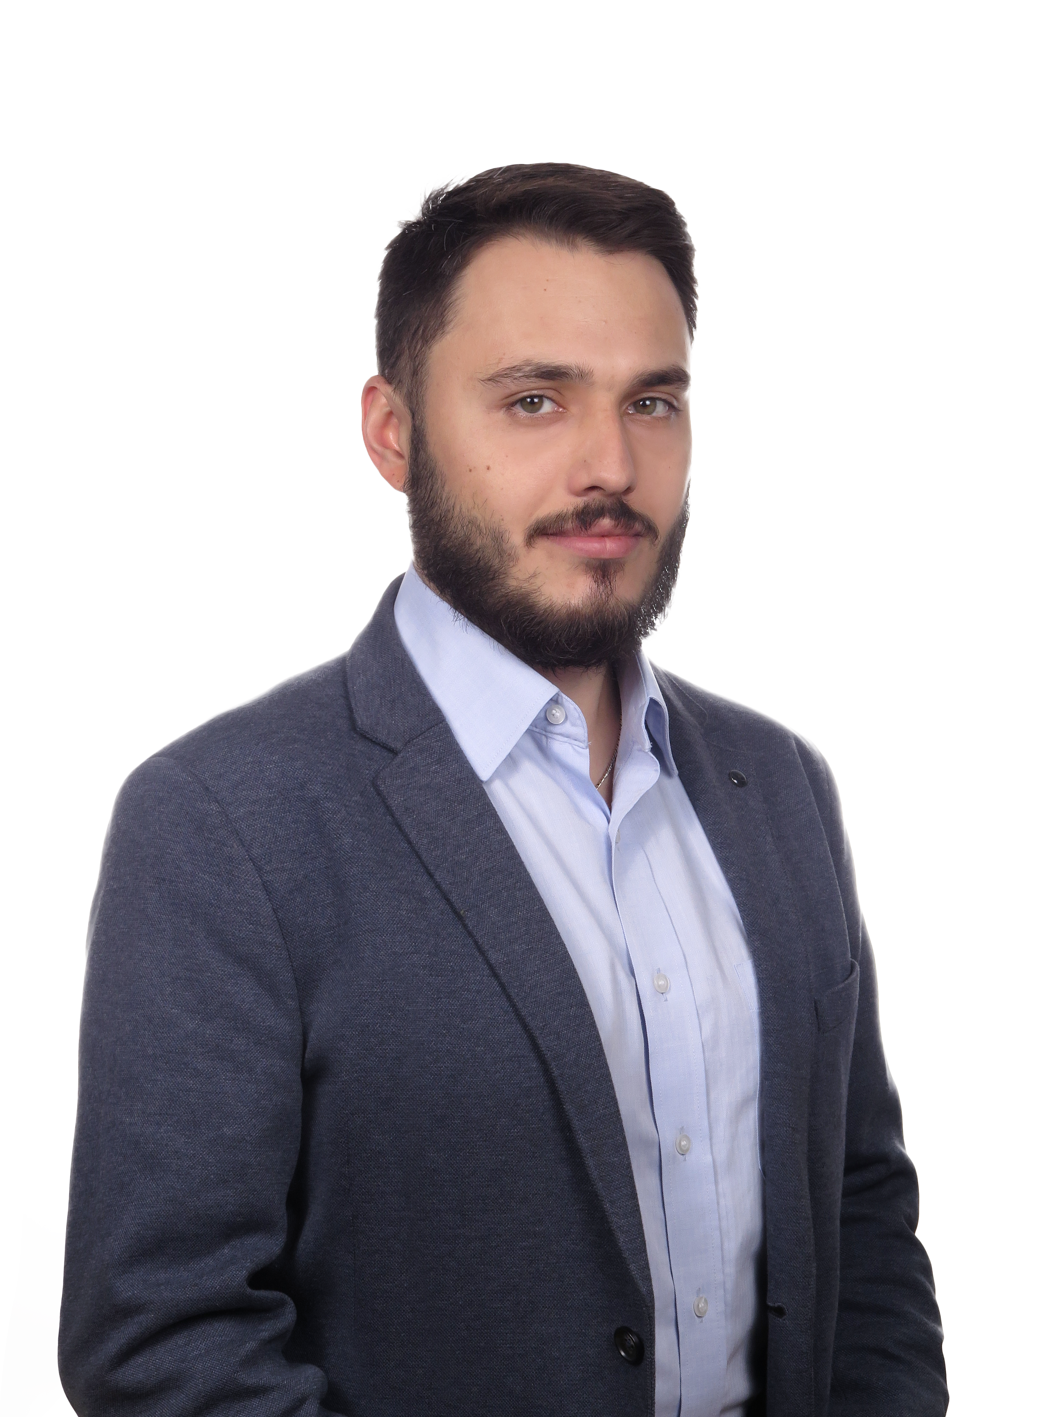
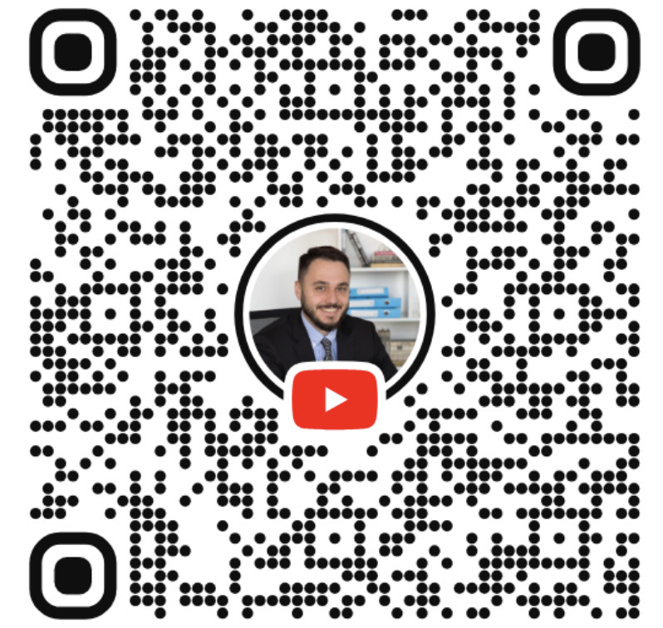


Спасибо за внимание!
Николай Сысоев
Юрист, основатель «Звезда Астра»
+7 917 569 3561
nadezhda_kurbato@mail.ru
zvezda-astra.ru

